Slide 1
PROYECTO 2 · ANÁLISIS EXPLORATORIO DE DATOS
Reconocimiento de deletreo manual en lenguaje de señas
Google · ASL Fingerspelling Recognition (Kaggle, 2023)
María José Girón Isidro · Leonardo Dufrey Mejía Mejía · Cindy Mishelle Gualim Pérez
Daniela Ramírez de León · José Donado
CC3084 Data Science · Universidad del Valle de Guatemala · Septiembre 2026
Notes:
Presenta: María José Girón.
Somos el grupo 5. El proyecto es sobre reconocimiento automático de deletreo manual en lenguaje de señas americano, a partir de la competencia que Google publicó en Kaggle en 2023.
Lo que presentamos hoy es el análisis exploratorio: qué traen los datos, en qué estado están y qué hay que resolver antes de pensar en un modelo. Todavía no entrenamos nada.

Slide 2
01
El caso y el problema
Qué es el deletreo manual, por qué es difícil de reconocer y qué nos preguntamos.
Notes:
Presenta: José Donado.
Transición corta, no te detengas aquí.

Slide 3
INTRODUCCIÓN DEL CASO
¿Qué es el deletreo manual?
Se deletrea letra por letra lo que no tiene seña propia: nombres, direcciones, siglas y términos técnicos.
12 – 35 %
del discurso en ASL es deletreo manual
Lo usan a diario la comunidad sorda, intérpretes y estudiantes de ASL.
Se hace con una mano, a la altura del hombro y con la palma hacia quien recibe el mensaje.
TRES USOS PRINCIPALES
Nombres propios (personas, países, ciudades)
Términos técnicos o palabras sin seña establecida
Siglas y acrónimos
5 – 6
letras por segundo: es rapidísimo
Notes:
Presenta: José Donado.
Ejemplo aterrizado: deletrear tu apellido en una llamada, letra por letra.
Los dos números de la derecha son las anclas: no es un caso excepcional (12 a 35 % del discurso) y va a 5 o 6 letras por segundo.

Slide 4
INTRODUCCIÓN DEL CASO
Por qué es un reto distinto
1
Movimiento, no forma
2
Coarticulación
El significado está en cómo se mueve la mano en el tiempo, no en una foto suelta.
La mano ya se está acomodando para la letra siguiente mientras hace la actual.
3
Letras parecidas
4
Variabilidad
M, N y T se distinguen por detalles mínimos de los dedos.
Cambia con la persona, la iluminación, el encuadre y la oclusión.
Notes:
Presenta: José Donado.
Contraste clave: una seña de palabra completa casi se identifica por la forma de la mano; el deletreo no, porque las letras se encadenan y se deforman entre sí.

Slide 5
PROBLEMA CIENTÍFICO
Problema a resolver
¿Cuáles son las características, la calidad y la variabilidad de las secuencias de landmarks de manos, rostro y pose, y qué debe corregirse antes de usarlas para transcribir frases deletreadas?
PREGUNTAS ESPECÍFICAS
¿Qué variables y observaciones componen el conjunto, y de qué tipo son?
¿Hay diferencias sistemáticas entre participantes que exijan normalizar?
¿Cómo se distribuyen la duración de las secuencias y la longitud de las frases?
¿Qué observaciones deben excluirse, y bajo qué criterio explícito?
¿Qué proporción de valores faltantes hay por región del cuerpo?
Delimitación: el estudio se queda en el análisis exploratorio. No se entrena ni se evalúa ningún modelo.
Notes:
Presenta: María José Girón.
Lee la pregunta grande completa, es el corazón del proyecto.
Cierra con la delimitación: que nadie espere resultados de predicción al final.

Slide 6
OBJETIVOS
Qué nos propusimos
OBJETIVO GENERAL
Caracterizar la estructura, la calidad y la variabilidad del conjunto para justificar con evidencia empírica la limpieza que requiere antes de construir un modelo.
OBJETIVOS ESPECÍFICOS
1
Inventariar variables, observaciones y tipos de dato.
2
Cuantificar los valores faltantes por región anatómica.
3
Describir la duración de las secuencias y la longitud de las frases.
4
Evaluar diferencias entre participantes y correlaciones entre variables.
5
Elaborar gráficos exploratorios que evidencien distribuciones y valores atípicos.
Notes:
Presenta: María José Girón.
No leas los cinco textualmente: di el general completo y resume los específicos en una frase cada uno. Cada objetivo tiene su criterio de cumplimiento en el informe.

Slide 7
02
Los datos
Qué entrega la competencia, cómo está estructurado y cómo lo dejamos listo.
Notes:
Presenta: Leonardo Mejía.
Transición corta.

Slide 8
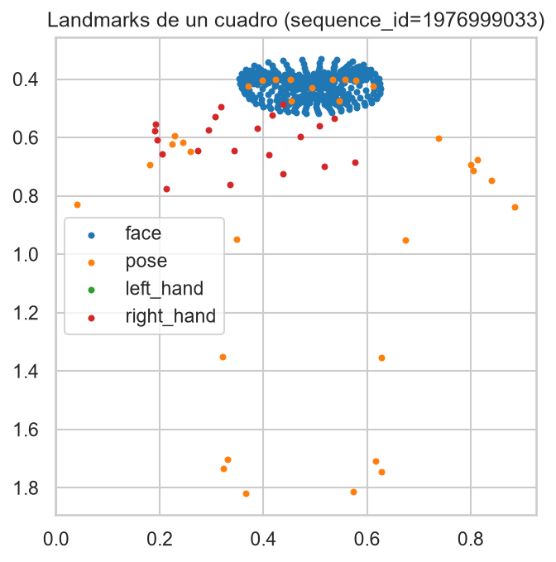
DESCRIPCIÓN DE LOS DATOS
Landmarks, no video
MediaPipe convierte cada cuadro de video en puntos con coordenadas x, y, z.
468 puntos de rostro, 33 de pose y 21 por cada mano.
Se entregan coordenadas y no video por privacidad, por tamaño (158 GB) y para no aprender el fondo ni la iluminación.
Figura 1. Landmarks de un cuadro real: rostro, pose y mano derecha.
Notes:
Presenta: Leonardo Mejía.
Señala la imagen: la nube apretada es el rostro, los puntos dispersos son la pose y el grupo cerca de la cara es la mano. Que la mano esté ahí es lo esperado en deletreo.
Si preguntan qué es un landmark: un punto de referencia anatómico, por ejemplo la punta del índice o la muñeca.

Slide 9
DESCRIPCIÓN DE LOS DATOS
Estructura del conjunto
67,208
secuencias en train.csv
5
columnas en train.csv
94
participantes distintos
1,630
columnas por cuadro
train.csv trae una fila por secuencia; los landmarks vienen aparte, en archivos parquet.
Cada parquet trae cerca de 1,000 secuencias, indexadas por sequence_id, que es el índice de la tabla y no una columna.
La participación es despareja: de 1 a 1,535 secuencias por persona, con mediana de 794.
Trabajamos con una muestra fija de dos archivos de landmarks, de alrededor de 1.5 GB cada uno.
Notes:
Presenta: Leonardo Mejía.
El dato que más llama la atención es el desbalance entre participantes: de 1 a 1,535 secuencias.
Aclara por qué usamos una muestra: el conjunto completo son 158 GB y no hace falta para un EDA.

Slide 10
DESCRIPCIÓN DE LAS VARIABLES
Variables disponibles
VARIABLE
TIPO
DESCRIPCIÓN
path
texto
Ruta al archivo de landmarks de esa secuencia.
phrase
texto
Frase deletreada: de 1 a 31 caracteres, mediana de 17.
file_id
entero
Identificador del archivo parquet.
sequence_id
entero
Identificador de la secuencia; es el índice del parquet.
participant_id
entero
Identificador de la persona que deletrea: 94 en total.
Los tres enteros son identificadores: no se pueden promediar.
Por eso el análisis se apoya en tres variables derivadas: longitud de frase, longitud de secuencia y porcentaje de cuadros sin mano detectada.
Notes:
Presenta: Leonardo Mejía.
El punto importante de esta diapositiva es el recuadro de abajo: train.csv no trae ninguna variable numérica que se pueda describir por sí sola, todo lo numérico es derivado.

Slide 11
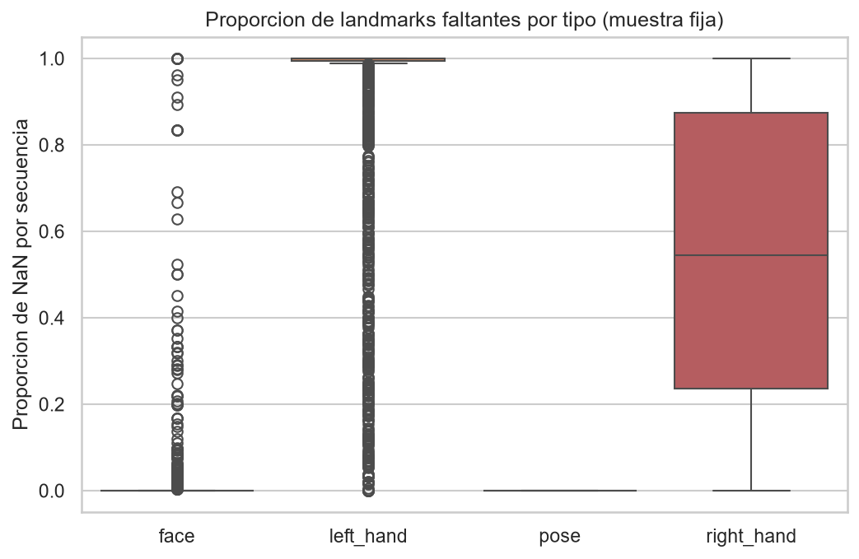
LIMPIEZA Y PREPROCESAMIENTO
El problema no es suciedad, son detecciones faltantes
54.5 %
de los cuadros sin mano derecha detectada
El rostro falta en 0.7 % de los cuadros; la mano derecha, en 54.5 %.
MediaPipe no reporta la mano cuando no la detecta: sale del cuadro, se ocluye o se mueve muy rápido.
El faltante se concentra justo en la parte del cuerpo que más informa sobre el deletreo.
Figura 2. Proporción de valores faltantes por tipo de landmark.
Notes:
Presenta: Cindy Gualim.
Insiste en la idea: no es un error de captura ni datos corruptos, es ausencia de detección.
Las coordenadas ya vienen normalizadas por MediaPipe, así que no hay 'suciedad' clásica.

Slide 12
LIMPIEZA Y PREPROCESAMIENTO
Qué hicimos con eso
1
Forward-fill
3
Secuencias fuera
2
Menos columnas
Se arrastra el último valor válido dentro de cada secuencia. No se interpola ni se rellena con ceros: un cero pondría la mano en el origen e inventaría movimiento.
Se descartan las secuencias con alguna mano detectada en menos del 10 % de sus cuadros: sin mano no hay deletreo que analizar.
Se eliminaron los 468 puntos de rostro, que son el 86 % de las columnas y aportan poco al deletreo.
1,630 → 226
columnas por cuadro después de la limpieza
10 %
umbral mínimo de cuadros con mano detectada
Notes:
Presenta: Cindy Gualim.
El forward-fill no rellena los NaN anteriores al primer cuadro con mano: no hay valor previo que arrastrar, y rellenarlos hacia atrás sería inventar una posición.
El resultado quedó guardado en data/processed/ para que el resto de notebooks parta de ahí.

Slide 13
03
Análisis exploratorio
Univariado, bivariado y multivariado, con los gráficos que lo sostienen.
Notes:
Presenta: Daniela Ramírez.
Transición corta.

Slide 14
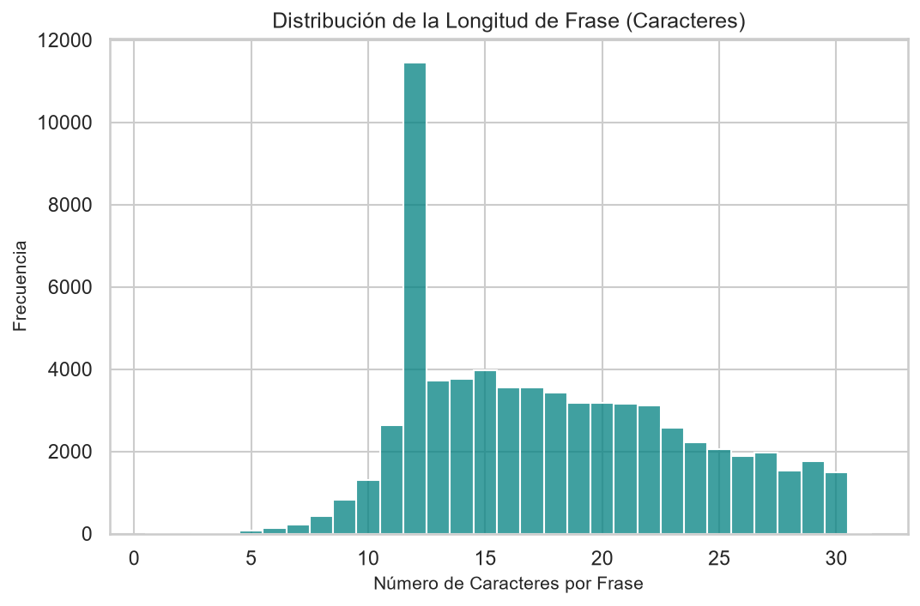
ANÁLISIS UNIVARIADO
Longitud de frase: acotada y estable
17.8
caracteres en promedio por frase
De 1 a 31 caracteres, con media de 17.8 y mediana de 17.
Distribución casi simétrica, con una moda marcada en 12 caracteres.
El tope de 31 parece un límite de diseño de las frases, no algo propio del lenguaje.
Figura 3. Distribución de la longitud de frase sobre las 67,208 secuencias.
Notes:
Presenta: Daniela Ramírez.
Las frases son direcciones, teléfonos y URLs, por eso están acotadas.
Coeficiente de variación cercano a 0.32: dispersión baja frente a la media.

Slide 15
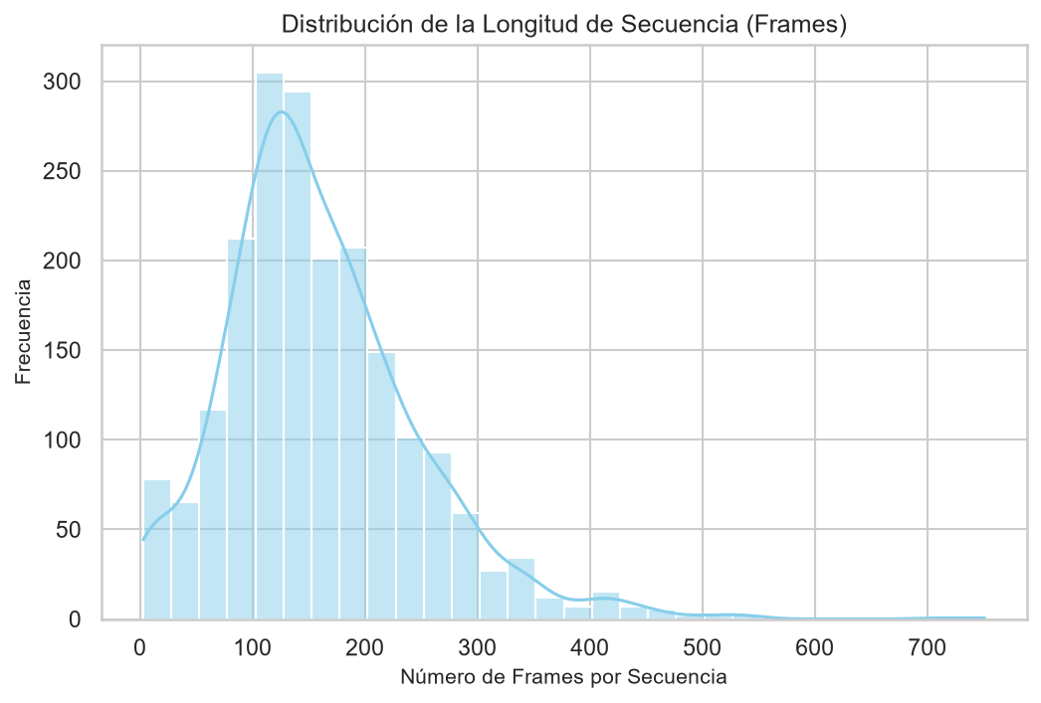
ANÁLISIS UNIVARIADO
Longitud de secuencia: variable y sesgada
147
cuadros de mediana por secuencia
Media de 160.8 cuadros y mediana de 147.
Cola larga hacia la derecha que llega hasta 751 cuadros, con asimetría de 1.09.
El porcentaje de cuadros sin mano detectada promedia 44.8 %, con mediana de 42.9 %.
Figura 4. Distribución de la longitud de secuencia, con sesgo a la derecha.
Notes:
Presenta: Daniela Ramírez.
Contraste con la diapositiva anterior: la frase es predecible, la secuencia no. Frases de largo parecido pueden tomar duraciones muy distintas.
Consecuencia directa para el modelado: longitudes de entrada variables.

Slide 16
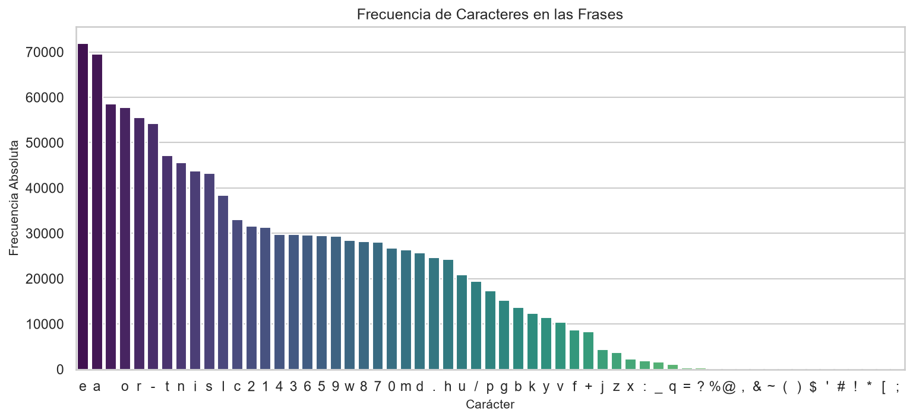
ANÁLISIS UNIVARIADO
Un alfabeto pequeño y muy desbalanceado
En las frases aparecen 59 símbolos distintos.
61.2 % letras, 24.6 % dígitos, 4.9 % espacios y 9.3 % otros símbolos.
e, a, o, r, n y t concentran la mayoría; j, q y z casi no tienen muestras.
Figura 5. Frecuencia absoluta de cada carácter en las frases objetivo.
Notes:
Presenta: Daniela Ramírez.
El peso de los dígitos tiene sentido: buena parte de las frases son direcciones y teléfonos, no texto corrido.
Consecuencia: hay que reportar desempeño por carácter, porque el promedio esconde a las clases raras.

Slide 17
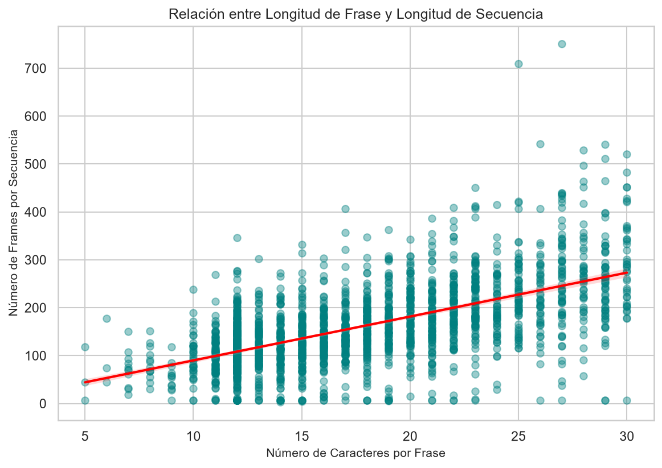
ANÁLISIS BIVARIADO
A mayor frase, secuencias más largas
r = 0.60
correlación de Pearson entre frase y secuencia
Correlación positiva y moderada entre longitud de frase y longitud de secuencia.
No es una relación estricta: para la misma frase hay duraciones muy distintas.
La velocidad de deletreo cambia de una persona a otra.
Figura 6. Longitud de frase contra longitud de secuencia, con línea de tendencia.
Notes:
Presenta: José Donado.
Es la relación más fuerte que encontramos en todo el análisis.
Si preguntan por qué no es más alta: porque la velocidad de deletreo y las pausas varían entre personas y entre momentos.

Slide 18
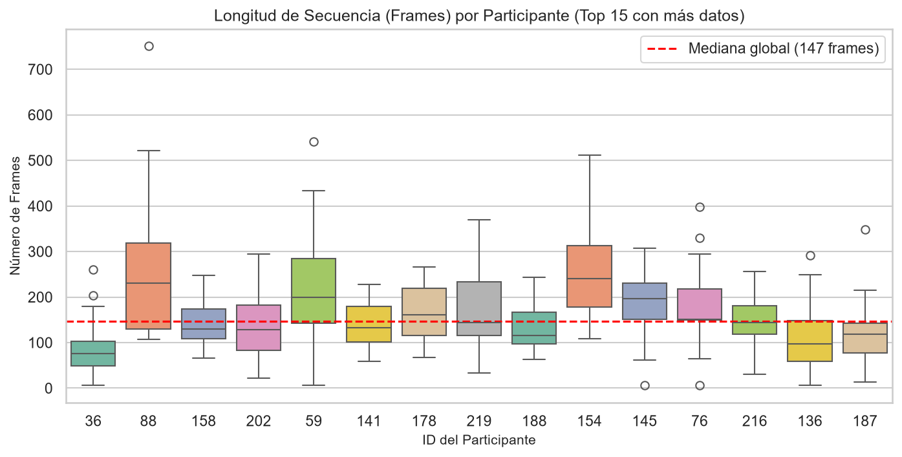
ANÁLISIS BIVARIADO
Cada quien deletrea a su ritmo
Las medianas por participante van de 75 a 241 cuadros.
La mediana global de la muestra es de 147 cuadros.
Hay estilos de deletreo claramente más rápidos y más lentos.
Figura 7. Longitud de secuencia por participante, contra la mediana global de 147 cuadros.
Notes:
Presenta: José Donado.
Se graficaron los 15 participantes con más datos; la línea roja es la mediana global.
Esta diferencia entre personas es la razón de separar entrenamiento y validación por participante.

Slide 19
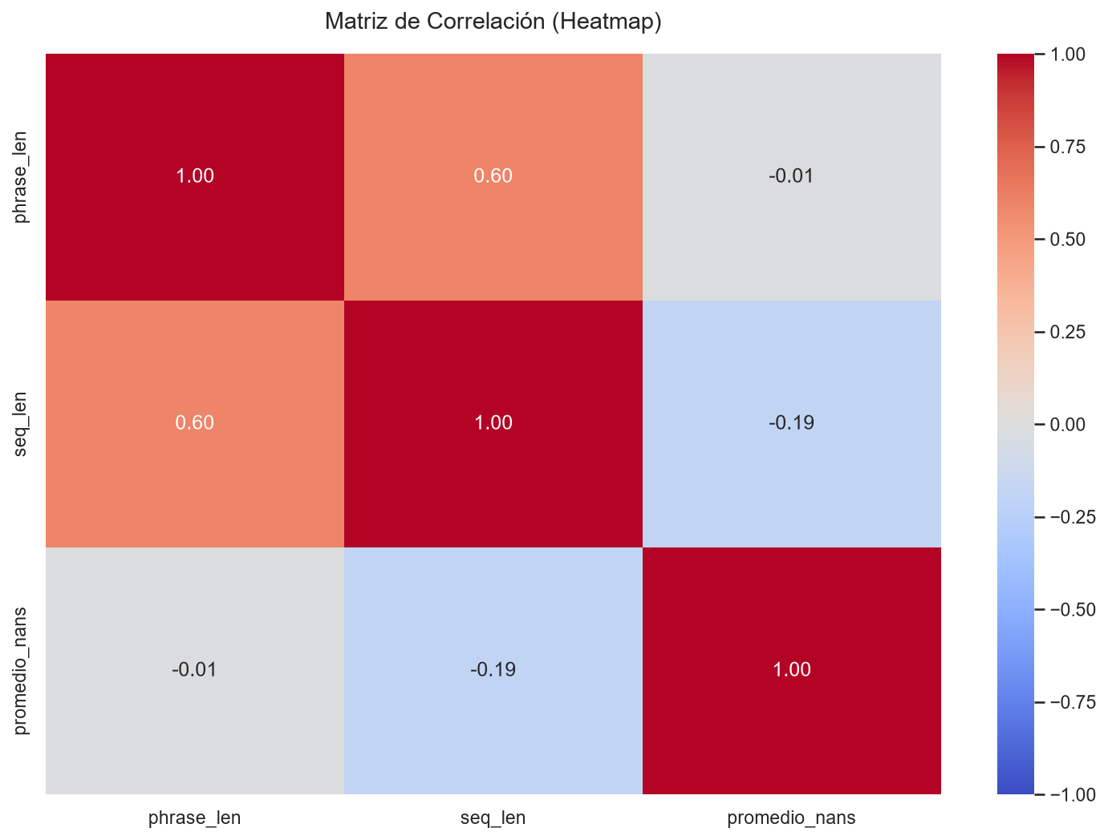
ANÁLISIS MULTIVARIADO
Correlaciones y valores atípicos
0.60
Longitud de frase y longitud de secuencia
-0.19
Landmarks faltantes y longitud de secuencia
-0.01
Longitud de frase y landmarks faltantes
28 de 998
secuencias atípicas (cerca del 3 %) con el criterio de 1.5 × IQR. Los límites normales son 0 a 359 cuadros y 0 a 37 caracteres: todas las atípicas lo son por largas, ninguna por corta.
Figura 8. Matriz de correlación de las tres variables derivadas.
Notes:
Presenta: José Donado.
La lectura de la matriz: solo un cruce es informativo, los otros dos son débiles o nulos.
Sobre los límites negativos que da la fórmula del IQR: como ninguna de las dos variables puede ser negativa, el límite inferior real se interpreta como cero.

Slide 20
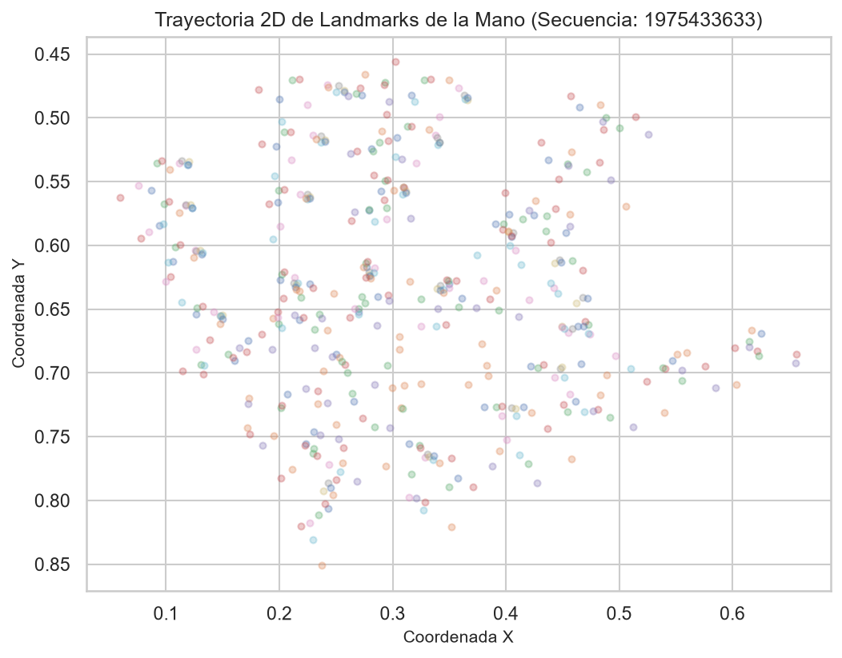
ANÁLISIS EXPLORATORIO
Cómo se mueve una mano al deletrear
Trayectoria en dos dimensiones de los landmarks de la mano a lo largo de una secuencia completa.
Las zonas densas corresponden a pausas y cambios de forma entre letras.
Refuerza la idea central: el orden temporal importa tanto como la posición.
Figura 9. Trayectoria 2D de los landmarks de la mano en una secuencia de ejemplo.
Notes:
Presenta: María José Girón.
Las coordenadas x e y están entre 0 y 1: MediaPipe ya normaliza al espacio de la cámara.
Las zonas con menos puntos son movimientos rápidos de transición entre letras.

Slide 21
04
Hallazgos y conclusiones
Qué encontramos y qué implica para las siguientes etapas.
Notes:
Presenta: Cindy Gualim.
Transición corta.

Slide 22
HALLAZGOS
Lo que encontramos
1
Faltan justo las manos
2
Desbalance doble
El rostro falta en 0.7 % de los cuadros y la mano derecha en 54.5 %: el problema se concentra en la región más informativa.
94 participantes con entre 1 y 1,535 secuencias, y 59 caracteres donde unas pocas letras dominan.
3
Entrada variable, salida estable
4
Una sola relación fuerte
La secuencia va de decenas a más de 700 cuadros; la frase se queda entre 1 y 31 caracteres.
r = 0.60 entre frase y secuencia. Los demás cruces son débiles o prácticamente nulos.
Notes:
Presenta: Cindy Gualim.
Son los cuatro hallazgos que sostienen las conclusiones; no agregues números nuevos aquí.
Si el tiempo aprieta, esta es la diapositiva que hay que decir completa.

Slide 23
CONCLUSIONES
Próximos pasos para el modelado
1
Tratar los faltantes con forward-fill, nunca con ceros ni interpolación.
2
Descartar las columnas de rostro: 86 % de las columnas y poco aporte al deletreo.
3
Separar entrenamiento y validación por participante, no al azar.
4
Aceptar secuencias de longitud variable, con recorte o relleno.
5
Reportar el desempeño por carácter y no solo el promedio general.
El entrenamiento y la evaluación de un modelo de transcripción quedan fuera del alcance de esta fase.
Notes:
Presenta: Daniela Ramírez.
Cada conclusión sale de una evidencia concreta del análisis, no de una preferencia: el forward-fill sale de la sección de limpieza, la separación por participante sale del boxplot y el reporte por carácter sale del desbalance del alfabeto.

Slide 24
Gracias
Preguntas y comentarios
REPOSITORIO DEL PROYECTO
github.com/DufreyM/CC3084-Proyecto2
Notes:
Presenta: Daniela Ramírez.
Preguntas frecuentes: por qué no se usó el dataset completo (158 GB, no hace falta para un EDA); por qué se conserva pose y no rostro (pose ubica brazos y hombros, es marco de referencia del movimiento).

